Slide 1
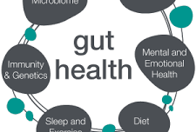
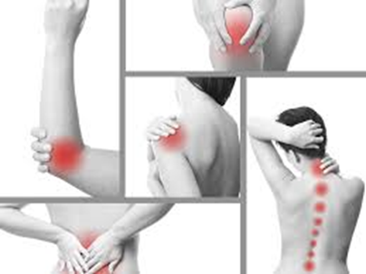
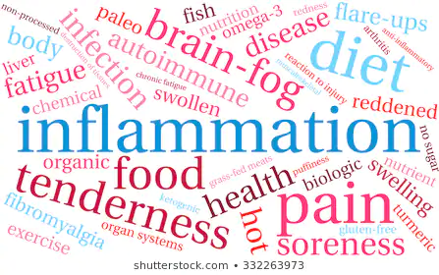
BIENVENIDOS
Notes:
Today is all about you and giving you information on…/ hoy todo es acerca de Ud y para darle informacion hacerca de …..
Improving Gut Health / mejorar tu Sistema digestivo
Building your Immune System / mejorar tu Sistema inmunologico
Giving solutions for Inflammation and Pain / con soluciones para el dolor y la inflamacion

Slide 2
INTRODUCCION AL BIENESTAR
NUESTRA META ES EDUCAR
Como cuidar mejor tu cuerpo
Porque suplementos de alta calidad son importantes
“Tu cuerpo te esta hablando, lo estas escuchando?”
Descargo de responsabilidad : no estamos aqui para diagnosticar, tartar o curar alguna enfermedad
Notes:
My name is…..

Slide 3
Acerca de la compania
Market America/shop.com
Fundada en 1992, basada in Greensboro , NC
es una empresa global de representación e intermediación comercial de productos a través de Internet, especializada en el Marketing Uno a Uno.
Better Business Bureau calificacion A+
Premio torch por Confianza • Rendimiento • Integridad
Mercado de millon de dolares
Notes:
This presentation is about our biggest division
Health and Nutrition

Slide 4
Conozcamos un poco mas de cada uno
Por favor tome 30 segundos y diganos su….
1. Nombre
2. Donde vive
3. Su mayor preocupacion en cuestion de salud
Notes:
“Today is all about YOU and getting to know you.”
Guest always share first
Business Owners share favorite product and BRIEF why (20 sec)
Host shares: Background and 2 min testimonial

Slide 5
Si tu no haces tiempo para tu salud y bienestar, te veras forzado hacer tiempo cuando estes enfermo

Slide 6
Vamos hacer una rapida encuesta para determiner su estado actual de salud

Slide 7
Encuesta de salud
Notes:
This Survey is emailed to all guests:
Host or Co-Host reviews this Health Survey going over each line and asking
“Who do you know” Family or Friend
“The person who invited you on this call will follow up to review your completed survey”

Slide 9
Porque muchas personas estan teniendo problemas de salud?
La Asociacion Medica Americana (AMA) ha determinado que:
Toma insuficiente de Vitaminas
Una dieta pobre
Enfermedades cronicas

Slide 10
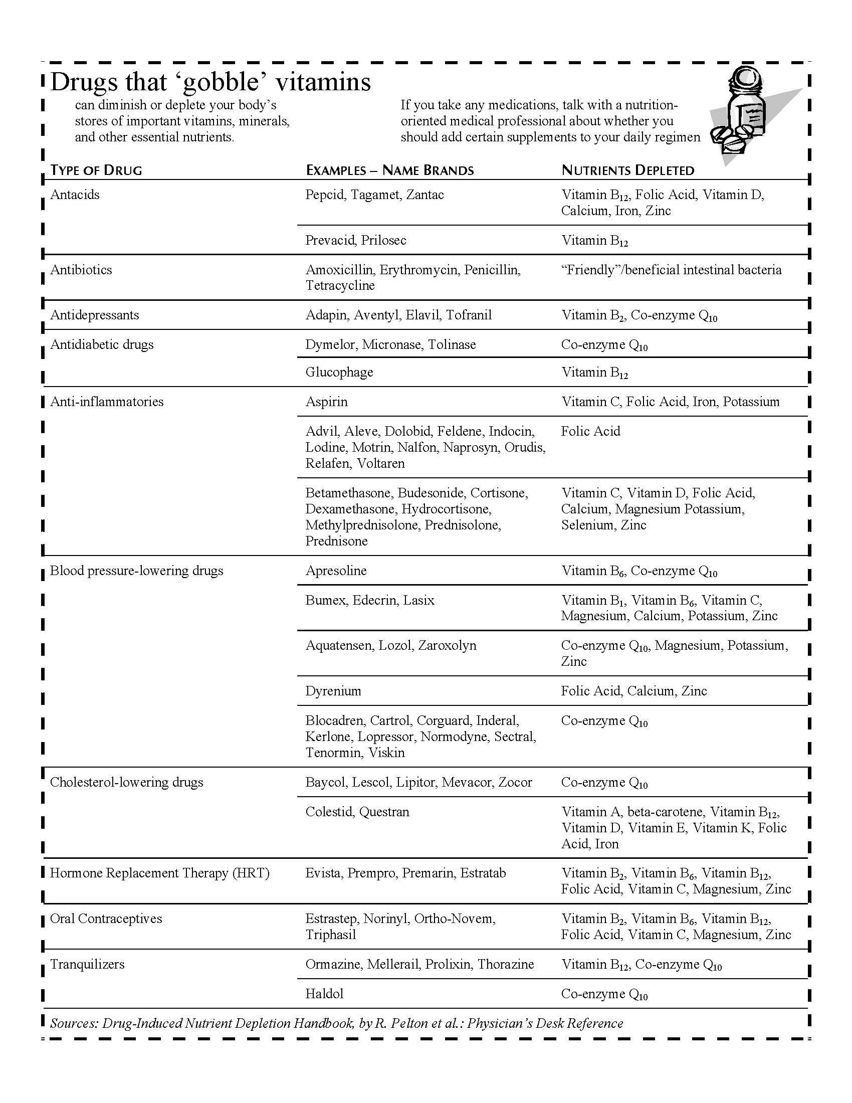
Productos farmaceuticos pueden desgastar nutrientes importantes
Anti-Depresivos - Vitaminas Bs, CoQ10
Ibuprofeno y medicionas sin receta
Vitaminas Bs, Vitamina D, Calcio, Magnesio
Anticonceptivos – Vitaminas Bs, Magnesio
Medicmentos para la diabetes – Vitaminas Bs, Vitamina C, CoQ10
Antacidos - Vitaminas Bs, Vitamina D, Calcio
Notes:
When we get sick we have been taught to lean on phamarceuticals
We need to be aware that they can deplete critical nutrients in our bodies.

Slide 11
Es importante que suplementos tomamos?

Slide 12
TOP 10 SUPLEMENTOS SUGERIDOS

Slide 13
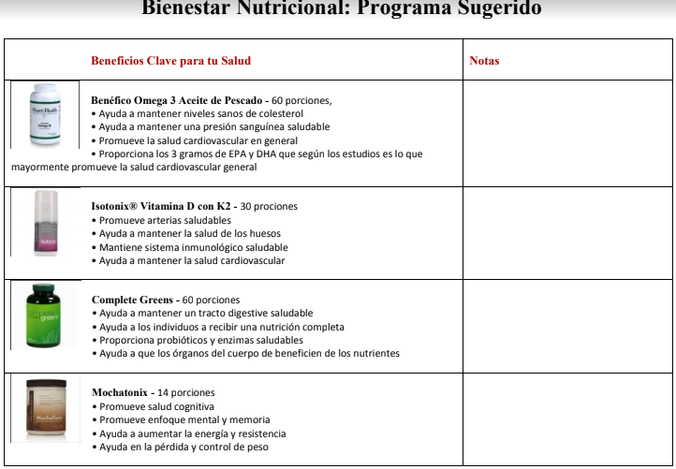

Slide 14
ALOE VERA *Mantien saludable al aparato digestivo *Promueve la curación normal *Mantiene un sistema inmunológico fuerte *Promueve una buena digestión

Slide 15
ENZIMAS DIGESTIVAS
ISOTONIX ENZIMAS DIGESTIVAS CON PROBIÓTICOS ayuda a mantener la salud del sistema digestivo. Su mezcla exclusiva de enzimas digestivas y probióticos le permite proteger la salud digestiva de manera simple y conveniente. Las enzimas digestivas ayudan a descomponer los alimentos para que el organismo pueda utilizar el espectro completo de los nutrientes que contienen; por su parte, los probióticos favorecen un ambiente saludable en el tracto intestinal. Este suplemento dietético está diseñado como un apoyo para la digestión y la óptima absorción de los nutrientes.*

Slide 16
https://www.youtube.com/watch?v=2nzXKMX-Cy0&list=PLD_fY5YxYNdGCPPDnqxkgoxPasOlQMm3j&index=36
Notes:
2 Testimonials are planned ahead of time for any of the products mentioned in the video
We need to stop the video 4 times
After the Aloe at: 4:48 min.
B. Complex testimonial at 11:20
Food into energy at 14:33
OPC3 Testimony at 16:52

Slide 17
Wellness101video.com
Notes:
2 Testimonials are planned ahead of time for any of the products mentioned in the video
We need to stop the video 4 times
After the Aloe at: 4:48 min.
B. Complex testimonial at 9:50
Food into energy at 13:00
OPC3 Testimony at 15:22

Slide 18
Notes:
Cuando el suplemento se toma en forma isotónica y antes de las comidas:
El estómago no tiene que digerirlo, ni procesarlos utilizando los ácidos digestivos.
El tiempo que pasa en el estómago, conocido como tiempo de vaciado gástrico, es reducido significativamente, llevando los nutrientes al lugar donde son absorbidos en minutos, no en horas.
Los nutrientes llegan al intestino delgado en una mayor concentración permitiéndole una mejor y más eficiente absorción.
Todos estos factores permiten mayor y mejor eficiencia en la distribución de los nutrientes en el intestino delgado, en donde ocurre la mayor parte de la absorción.

Slide 19
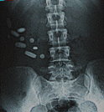
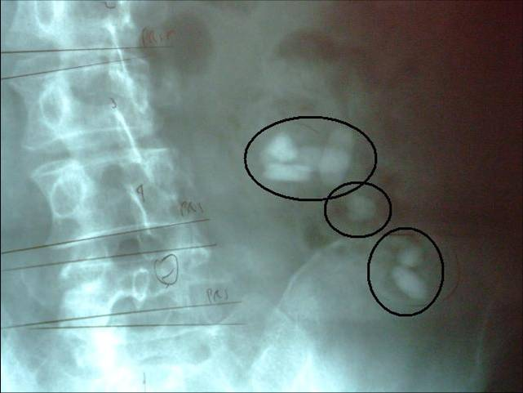
La Absorcion es importante
Notes:
Maximizan la entrega y la disponibilidad de todos los nutrientes que usted consume, de manera que nada se queda en el intestino grueso como las pastillas o tabletas sin digerir – las que muchas veces se pueden ver en las radiografías (en el caso de las tabletas de calcio).

Slide 20
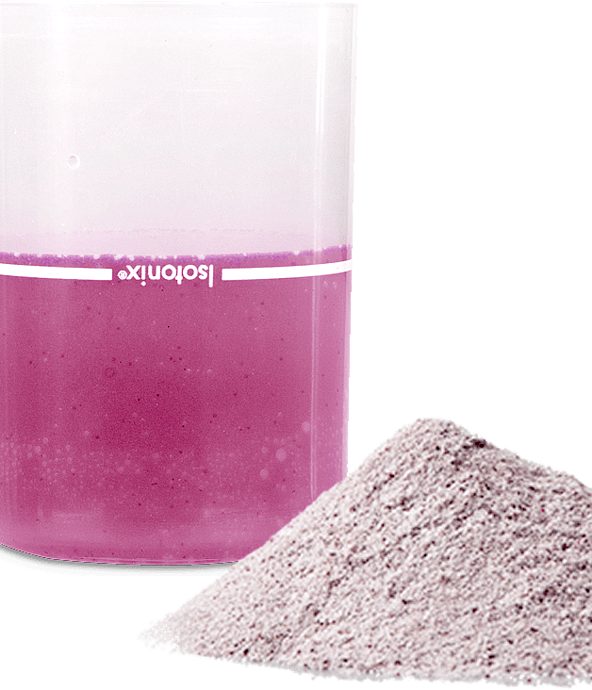
Los suplementos Isotonix Son efectivos, sencillos y deliciosos!
Tomando sus vitaminas maximisas la absorcion!

Slide 21
Conoces tus niveles de Vitmaina D? Niveles bajos de Vitamina D pueden contribuir a factores como
Minimiza la functiones del Sistema inmunologico
Dolores cronicos en musculos y huesos
Dolor cronico de la espalda
Depresion
Fatiga y cansancio
Lenta curacion de heridas
Baja densidad mineral ósea
Hair Loss and Alopecia
Notes:
A Co-Host can present Vitamin D with testimony
For optimal health normal range of Vitamin D Levels should be between 30-70
This can be determined by a simple blood test from your Health Professional

Slide 22
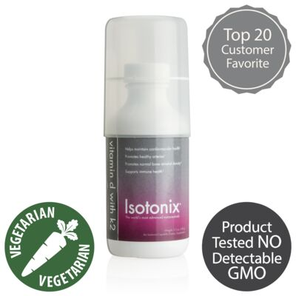
Vitamina D3 con k2
Vitamina K2 and D3 trabajan en conjunto para la maxima absorcion de calcio y su utilizacion.
La vitamina D juega un papel importante en la salud ósea y del corazón y en las funciones del sistema inmunitario mientras contribuye, junto con la vitamina K, a la absorción normal de calcio y a mantener las arterias saludables
5000 IU of Vitamin D3

Slide 23
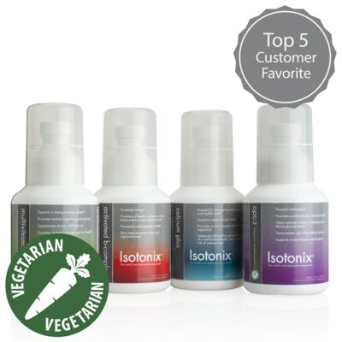
Isotonix® Kit de Esenciales Diarios
Contiene
Isotonix OPC-3, Multivitamina, Complex-B activado, and Calcio
Provee Vitaminas and Minerales
Salud Cardiovascular
Sistema inmunologico
Energia and buen estado de animo
Manejo de estres
arpoximadamente $2.00 diarios
Notes:
The suggested retail is …..
A special offer should be shared that we can guarantee this price by you going on auto-ship and include free shipping to ensure a great foundation and low price.
Remember, manually, you can offer an additional 5 to 10 percent discount for autoships from your back office.
This is just to remember for leverage because a customer on autoship is a guaranteed sale.

Slide 24
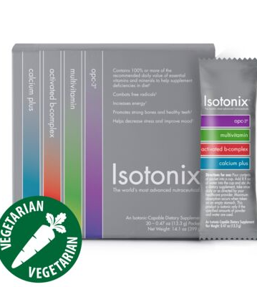
Cada paquete contiene una toma de OPC-3, Multivitamin, Calcio, and Complexjo B solo anada 8 onzas de agua y listo aproximadamente $2.50 por dia
Paquetes de esenciales diarios (30 sobres)
Te gusta lo conveniente y senciollo?
Notes:
Gracias a los cuatro suplementos esenciales: Isotonix OPC-3®, Isotonix Multivitamin, Isotonix Activated B-Complex y Isotonix Calcium Plus se propicia una buena salud a largo plazo y una nutrición óptima.

Slide 25
El siguiente paso a tomar es Contacte a la persona quien lo invito a esta presentacion para analizar su respuestasn en su encuesta
1
2
3
Obtenga las respuestas a sus preguntas
Ordene los productos que elija.
Tiene alguien quien se pueda beneficar de esta informacion?
Por favor dejenos saber!
Estaremos realizando futuros seminarios. Le gustaria obtener mas informacion?

Slide 26
Notes:
The CLOSE is the key to helping people make a decision that is good for them
Review the top 3 choices:
Suggested Special for ordering TODAY: 10% discount for attending
A bottle of Aloe at half price when they order Daily Essentials Kit or Packets

Slide 27
Nada es más Valioso que su Salud!
Es su responsabilidad.
¡Comience su Camino Hacia una Salud Óptima Hoy Mismo!
Notes:
Thank you to our host

